Slide 1
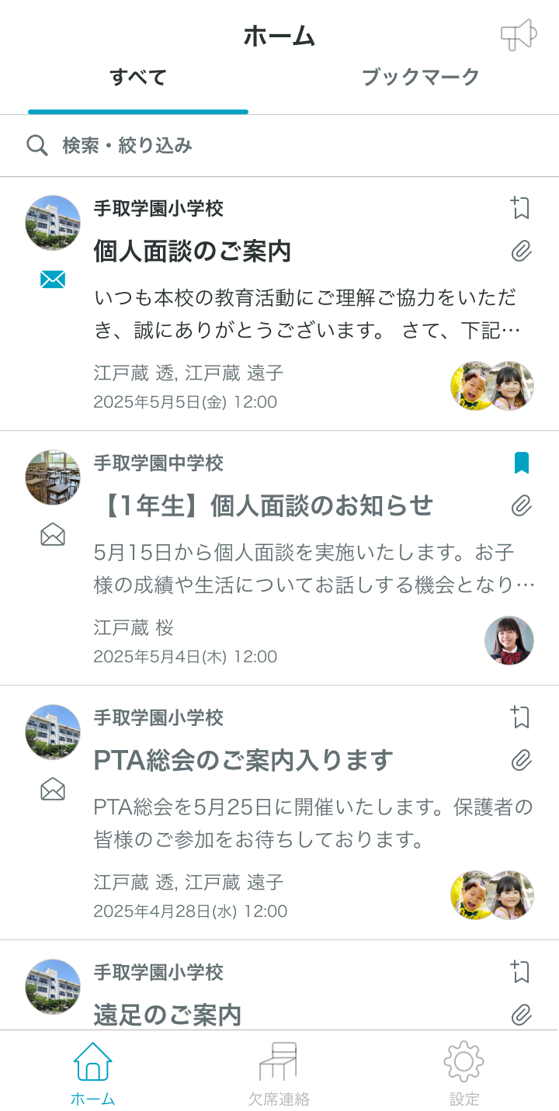
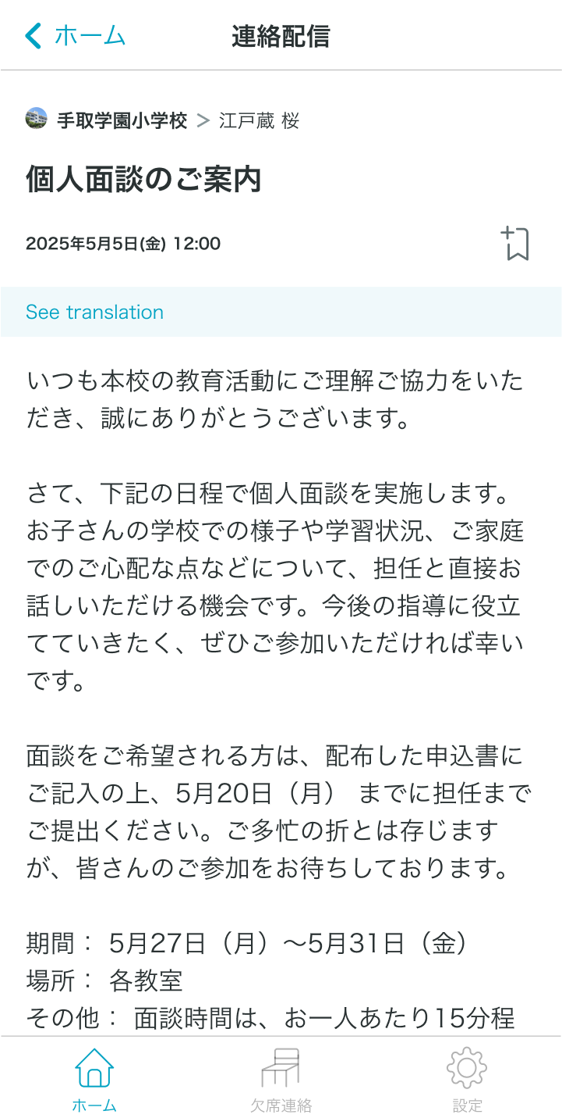
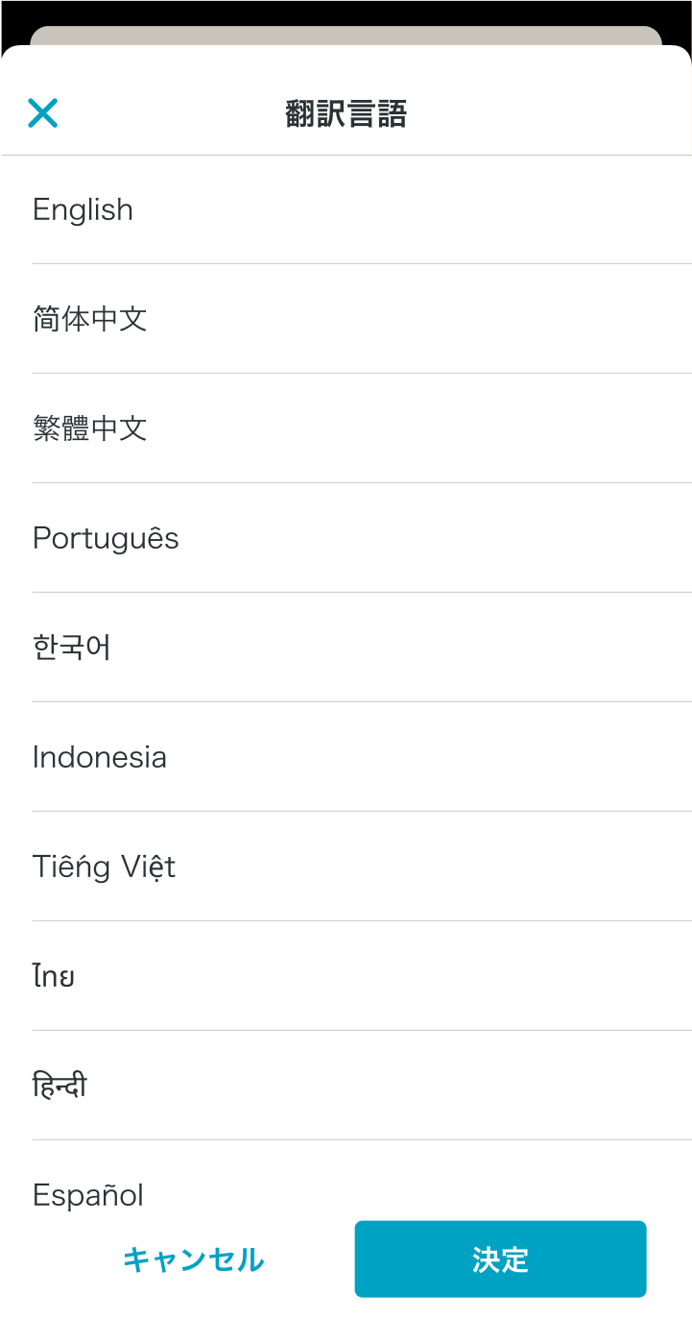
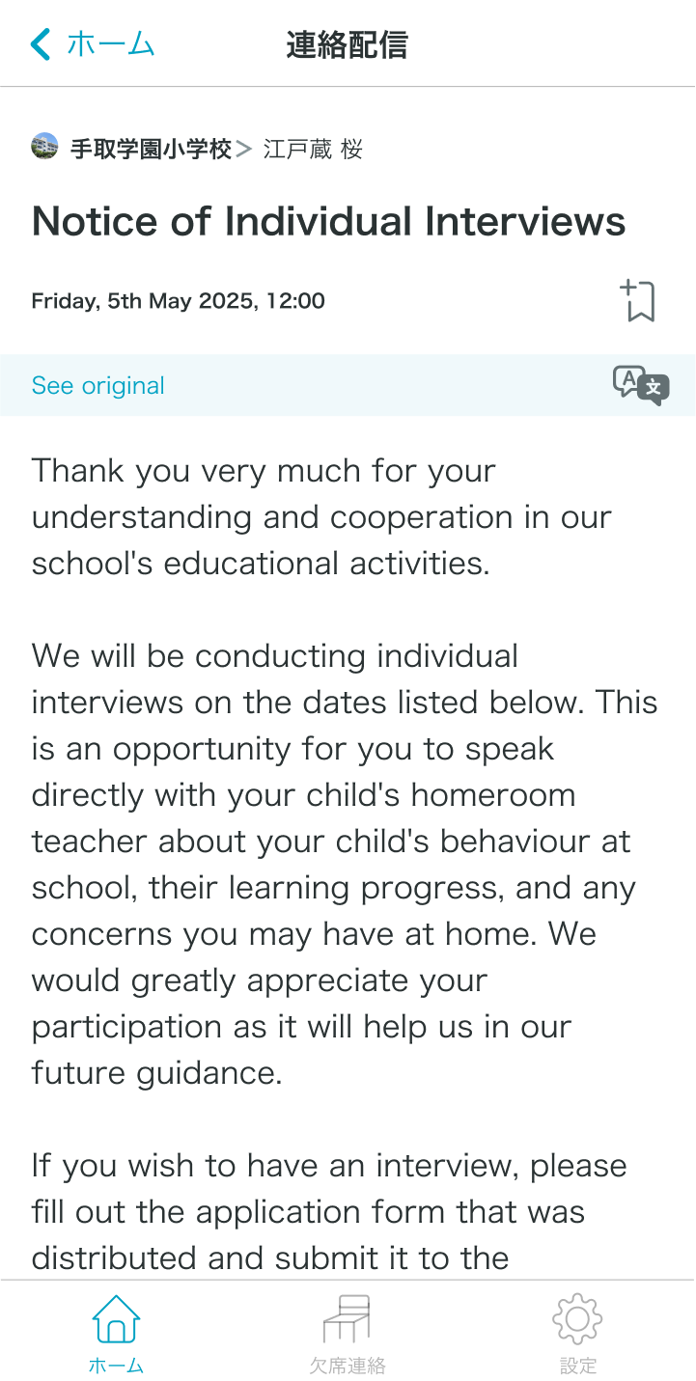
保護者用
H250730
連絡配信の自動翻訳機能のご利用方法
How to Use the Automatic Translation Feature for Messages
tetoruの自動翻訳機能は、学校から配信される連絡を、設定した外国語に自動で翻訳する機能です。
This feature automatically translates messages from the school into your selected foreign language.
翻訳機能を使うには / How to Use the Translation Feature
お使いのスマートフォンやタブレットで以下の環境であれば、連絡の詳細画面に翻訳機能のボタンが表示されます。
The translation button will appear on the message details screen if your smartphone or tablet meets the following conditions.
言語設定で日本語以外の言語が設定されている A language other than Japanese is set in your device's language settings.
(iOSの場合)OSバージョンが18以上である (In the case of iOS) The OS version is 18 or later.
連絡を翻訳する方法 / How to Translate Messages
1
学校から届いた連絡配信をアプリで開きます。
Open the message from the school in the app.
2
タイトルの下に表示される「See translation」というボタンをタップします。
Tap the "See Translation" button displayed below the title.
3
翻訳言語一覧からご希望の言語を選び、「決定」をタップします
Please choose a language from the list and tap the “決定” button.
4
言語ファイルがダウンロードされれば、設定完了です。Once the language file is downloaded, the setup is complete.
※選択後、言語のファイルをダウンロードしてください。
After you make a choice, please download the language file.
※2回目以降は、「See translation」をタップすると、自動的に翻訳されます。
From the second time onwards, tapping "See Translation" will automatically translate the message.
対応している言語 / Supported Languages
お使いのスマートフォンの種類によって、対応している言語が異なります 。
The supported languages differ depending on your smartphone's operating system.
両OS対応(Android/iPhone/iPad)
  英語 (English), 簡体字中国語 (Simplified Chinese),, ポルトガル語 (Portuguese), 韓国語 (Korean), インドネシア語 (Indonesian), ベトナム語 (Vietnamese), タイ語 (Thai), ヒンディー語 (Hindi), アラビア語 (Arabic), スペイン語 (Spanish), フランス語 (French)
Androidのみ(Only Android)
  ウルドゥー語 (Urdu),タガログ語(Tagalog)
iOSのみ(Only iPhone/iPad)
  繁体字中国語 (Traditional Chinese)

